Slide 1
Подготовила: воспитатель карпиек и.п.
Проект
«Мы исследователи.»

Slide 2
Цель и задачи проекта:
Развить творческую, познавательно – исследовательскую активность дошкольников в процессе детского экспериментирования.
Создать условия для формирования у ребенка целостной картины мира, окружающих его предметов и явлений.
Формировать умение приобретать новую информацию через экспериментирование.
Формировать умения детей делать выводы, на основе практического опыта и применять их в самостоятельной деятельности.

Slide 3
Актуальность проекта:
В период дошкольного детства происходит зарождение первичного образа мира благодаря познавательной активности ребенка, имеющей свою специфику на каждом возрастном этапе. Развитие познавательного интереса к различным областям знаний и видам деятельности является одной из составляющих общего развития ребенка, успешности его обучения в школе. Главное достоинство метода экспериментирования заключается в том, что он дает детям реальные представления о различных сторонах изучаемого объекта, о его взаимоотношениях с другими объектами и со средой обитания. Детское экспериментирование как специально организованная деятельность способствует становлению целостной картины мира ребенка дошкольного возраста и основ культурного познания им окружающего мира.

Slide 4
Наблюдение за пауками на прогулке:

Slide 5
Рассматривание картинок, общие черты и отличия.

Slide 6
Беседа на тему для чего нужна паутина, рассматривание паутины собранной около дома Степана.

Slide 7
Эксперимент на собственном опыте, как насекомые попадают в паутину.

Slide 8
Второй исследовательской работой стала тема о «Вулкане». Беловодская София услышав вечером по телевизору о вулкане поделилась в группе своими впечатлениями с ребятами. Таким образом и родилась вторая тема нашей исследовательской работы.

Slide 9
Рисование на тему вулкан.

Slide 10
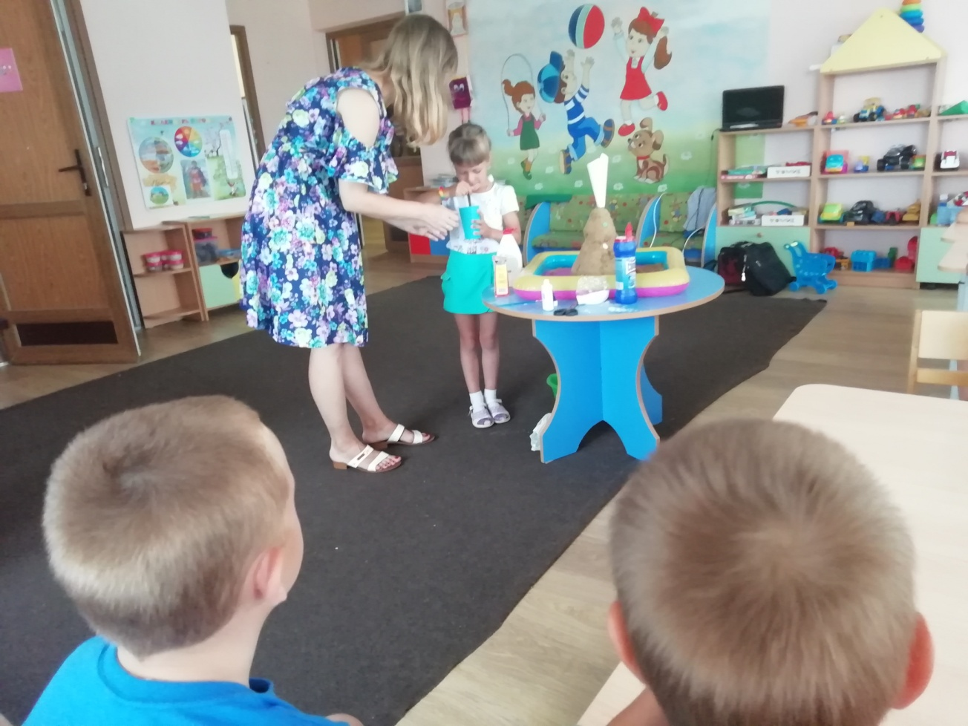
Провидение химических опытов.

Slide 11
ЗАЩИТА СВОЕГО ПРОЕКТА НА ДЕТСКОЙ КОНФЕРЕНЦИИ.

